Slide 1
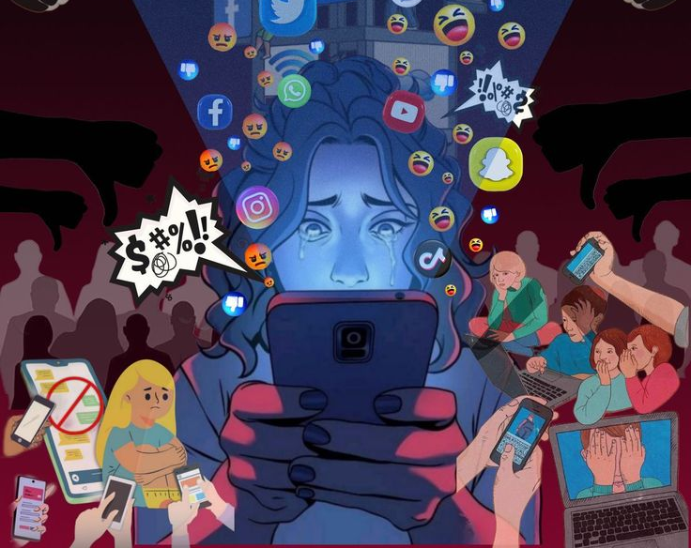
DİJİTAL BAĞIMLILIğa karşı dİjİtal detoks uygulamaları
Öğr. Gör. Deniz YARAMIŞ

Slide 2
Yeni medya NEDİR?
Yeni medya enformasyon teknolojisi ile şekillenen, temelleri iletişim tarihine dayanan, bugün tüm dünyada milyarlarca insan tarafından kullanılan bir sistemdir.
Dijitalleşme yalnızca teknolojik bir gelişmeyle sınırlı kalmamış, neredeyse bütün yaşam alanlarında değişiklik yaratmıştır.

Slide 3
YENİ MEDYAYI NEDEN KULLANIRIZ?
Bilgi Edinme: Enformasyon: öğrenme, haberdar olma
Kişisel Kimlik: değerler, rol model, özdeşleşme, pekiştiriciler
Sosyal Etkileşim: iletişim, aidiyet, sosyal empati
Kaçış, Eğlence: Rahatlama, uzaklaşma, uyarılma, zevk

Slide 4
Günümüz Çağını İfade Etmek İçin Kullanılan İfadeler
KÜRESEL KÖY
BİLGİ ÇAĞI
WEB TOPLUMU
AĞ TOPLUMU
DİJİTAL ÇAĞ
BAĞLI ÇAĞ

Slide 5

Kullanıcıların dijital mecralarda geçirdiği süre ve deneyimleri çok önemli bir veri kaynağıdır.
Günümüzde şirketler sadece kullanıcıya ulaşmayı değil kullanıcının sadakatle devamlı olarak ürün ya da hizmetlerini tercih etmelerini hedeflemektedir.
Birçok ürün/hizmet -pazarda kalıcı olabilmesi için alışkanlık yaratacak şekilde tasarlanmaktadır.

Slide 6
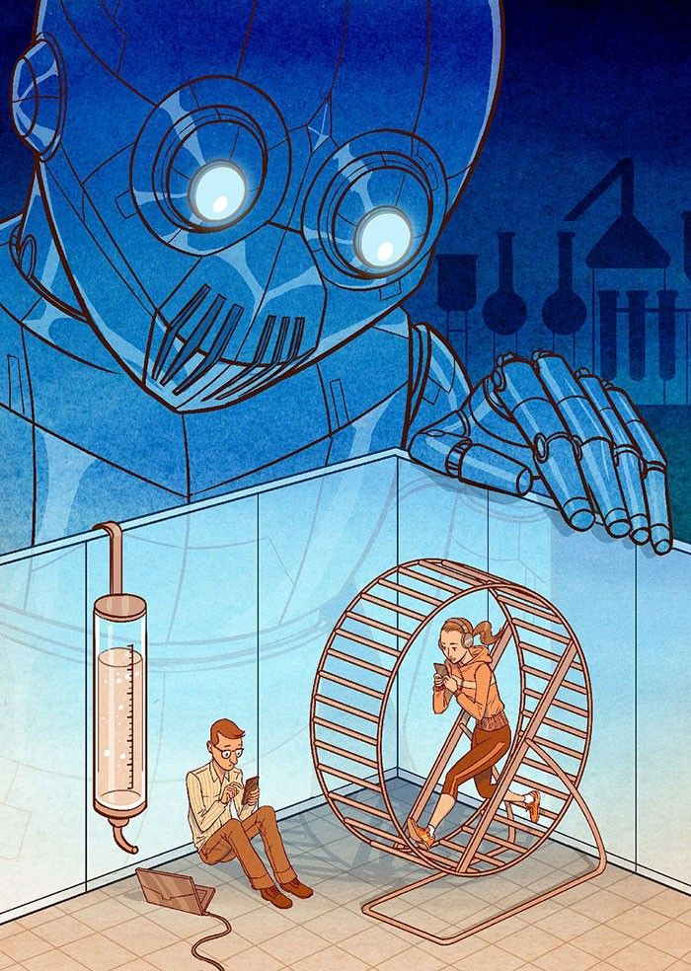
Alışkanlık Döngüsü
Dijital araçları kullanırken refleks olarak aynı parmak hareketleriyle döngünün tamamlanmasıyla oluşan haz.

Slide 7
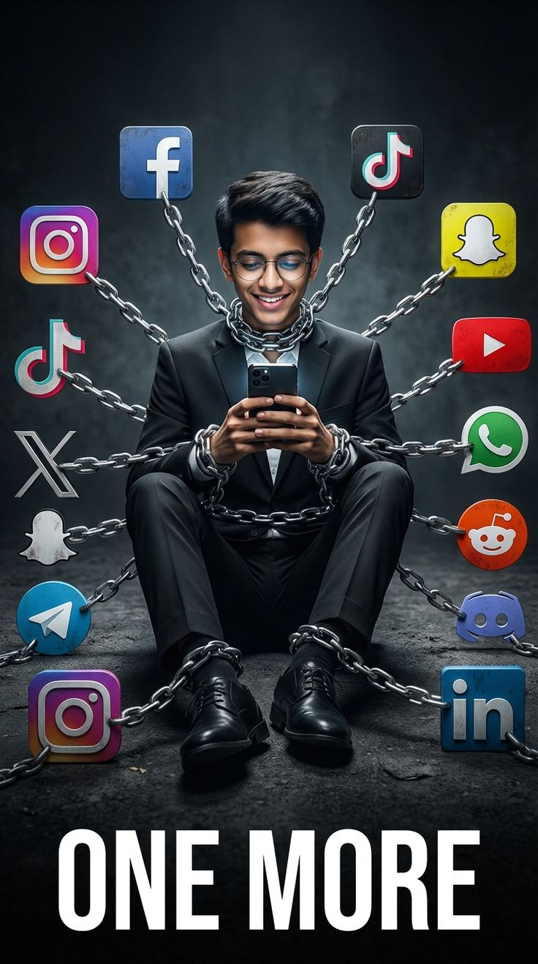
Sonsuz Kaydırma Teknolojisi
Çok fazla birbiriyle bağlantısız içerik
Kısa bir süre içinde çok fazla uyaran
Beynimizde yıkıcı hasarlara neden olur
Baş ağrısı Dikkat Dağınıklığı
Zihinsel Yorgunluk Hafıza Sorunları
Depresyon Odaklanamama

Slide 8
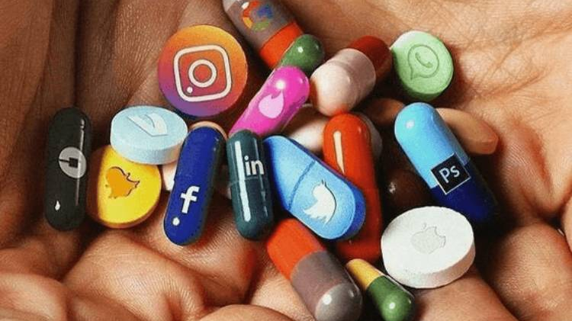

DİJİTAL BAĞIMLILIK
Dijital Bağımlılık davranışsal bir bağımlılık türüdür.
Her yaştaki bireyde görülebilir.
Yeni medya cihazlarının ve uygulamalarının aşırı kullanımından kaynaklanan sosyal, fiziksel ve psikolojik sorunlar dijital bağımlılık kavramıyla tanımlanmaktadır.

Slide 9

Davranışsal Bağımlılık Tanısı
Ruh hali (mod) değişimi
Dikkat çekme
Tolerans
Yoksunluk
Çatışma
Nüksetme
Önemli olan kişinin ne kadar süre internette kaldığı değil,
gündelik hayatının ne ölçüde kesintiye uğradığı,
verimliliğinin ne kadar etkilendiğidir.

Slide 10
Dijital Bağımlılık
Dijital Araçlara Bağımlılık: Tablet, akıllı telefon, giyilebilir teknolojiler, aksesuarlar, konsollar, araçlar…
Sosyal Ortamlara Bağımlılık: Sosyal medya,oyun, internet, e-alışveriş, bahis, izleme platformları, arama motorları…

Slide 11
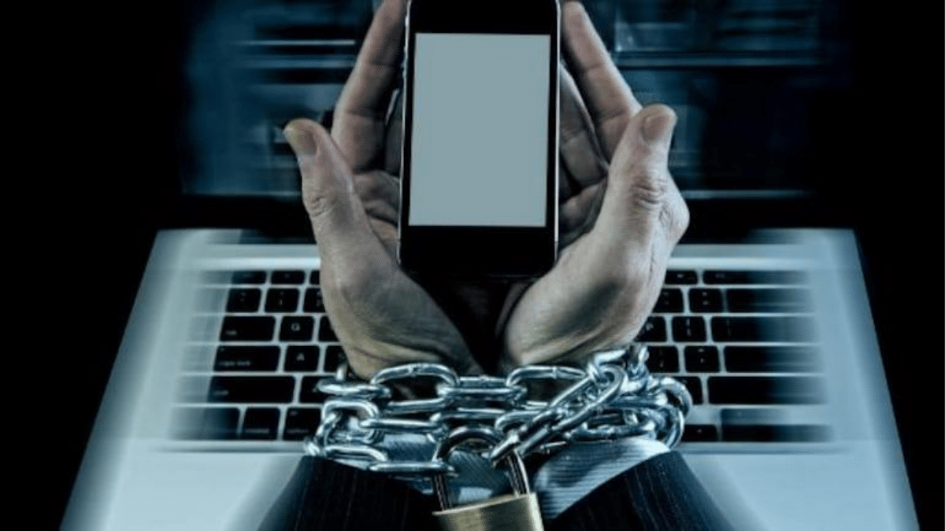
Maddesel bağımlılıklarla kıyaslandığında internet erişiminin yaygınlığından ve kolaylığından dolayı dijital uyaranlardan kaçış çok daha zordur.

Slide 12
Dijital mecraların ve cihazların sorunlu kullanımı
Özel Yaşamı
Profesyonel Yaşamı
Toplumsal Yaşamı
olumsuz yönde etkilemektedir

Slide 13
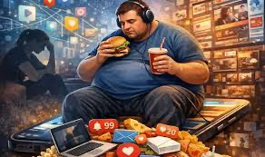
Markalar ve sağlayıcılar bireyleri dijital tüketim kültürüne yönlendirmektedir.
Dijital cihaz ve mecraların aşırı şekilde tüketilmesiyle bireyler “dijital obez” lere dönüşmektedir.

Slide 14
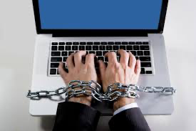
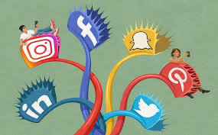
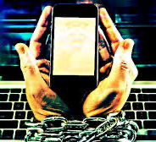
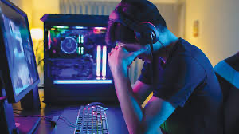
DİJİTAL BAĞIMLILIK TÜRLERİ
İnternet Bağımlılığı
Sosyal Medya Bağımlılığı
Akıllı Telefon Bağımlılığı
Dijital Oyun Bağımlılığı

Slide 15
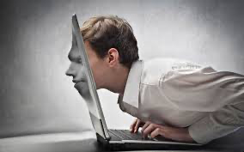
İnternet Bağımlılığı
İnternet bağımlılığına en yakın tanı “patolojik kumar oynama”dır.
İnternet bağımlılığı da kumar bağımlılığında olduğu gibi dürtü kontrol bozukluğundan kaynaklanmaktadır.

Slide 16
İnsanlar aslında internete değil, internet aracılığıyla girdikleri mecralara bağımlıdır. İnternet sadece insanları istedikleri mecralara ulaştıran «körükleyici» konumundadır.

Slide 17
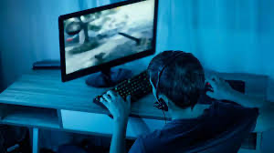
Dijital Oyun Bağımlılığı
Yapay zekâ, animasyon ve grafiklerden oluşturulan dijital oyunlar, dijital cihazlar sayesinde zaman ve mekân sınırı olmadan oynanabilmektedir.
Özel yazılım teknikleriyle oluşturulan dijital oyunlar aynı zamanda büyük bir endüstridir.

Slide 18
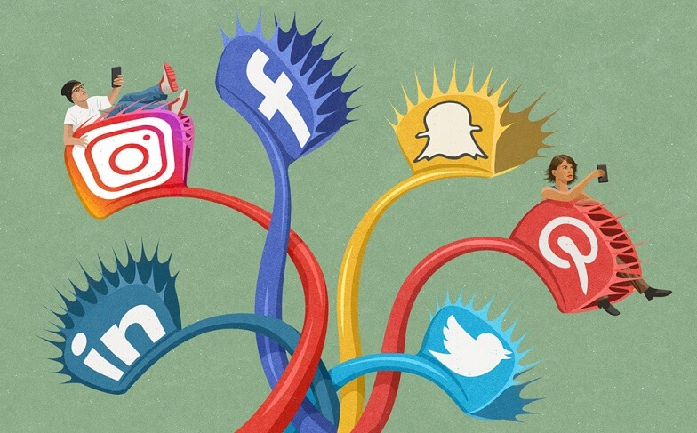
SOSYAL MEDYA
Yazı, fotoğraf, video, ses gibi paylaşımlar yapılabilen, diğer insanlarla bu ağlarda iletişim kurulan interaktif iletişim platformlarıdır.

Slide 19
Sosyal Medya
Sosyal medya tüm dünyada gündemi değiştirebilecek güce sahiptir.
Kitle İletişim Araçları gibi bu yeni iletişim ortamının da temeli ekonomik ve politik yapıdadır.

Slide 20
Olumlu Yönleri
Olumsuz Yönleri
Özel hayatın gizliliği
Zamanın heba edilmesi
Kimlik sorunları
Günlük yaşamın aksatılmasına
Kişinin kendisiyle ya da çevresiyle çatışmasına
Bilgi kirliliği
Çeşitli fiziksel ve psikolojik sorunlar
Sosyal medya bağımlılığı
Sosyalleşme
Bilgiye ulaşma
Çeşitli gruplara üye olma
Mesleki bilgilerini ya da ilgi alanlarını geliştirmesi
Çevrim içi haberleşme
Buluşma etkinlikleri
Boş zaman değerlendirme
Sosyal Medya

Slide 21
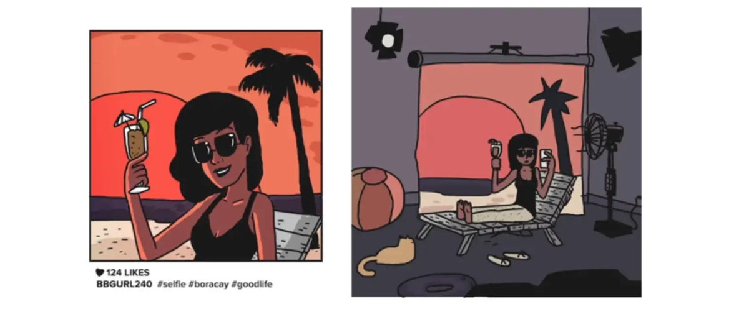
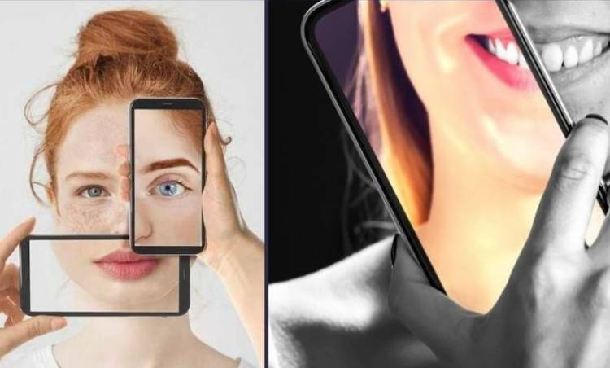
Sosyal Medya
Etkileşim, gösteriye ve gösteri kültürüne dönüşmüştür.
Kusursuzluk, hayat tarzları, empoze edilmeye çalışılmakta

Slide 22

Sosyal Medya sponsorlu reklamlar, ürün etiketleme, istatistikler gibi özellikleriyle markaların işini kolaylaştırmakta, tüketici ile üreticiyi aynı platformda birleştirmektedir.

Slide 23

Sosyal medya platformları olumlu yönleriyle birlikte kullanıcıyı metalaştıran, popüler kültürü empoze eden yeni bir dijital endüstridir.

Slide 24
Fotoğraf, direk mesaj (DM), hikâye, canlı yayın, öne çıkarma, mavi tık, müzik ekleme, haber, anlık mesaj, duyuru, hikâye paylaşımı, yeni/sosyal tüketici ve e-ticaret…uygulamaları insanları sosyal medyaya bağlayan nedenlerdir.

Slide 25
Sosyal Medya Bağımlılığının Teknolojik Nedenleri
Sürekli akış
Gerçeklik kurgusu
Farklı ve gerçekçi deneyimler
“alternatif” bir dünya beklentisi
Kolay ulaşım
Kontrol edebilme ve özerklik
Teknoloji lobileri
Tasarım ve öğelerin birlikte kullanımı
Düşük maliyet
Sonsuz kaydırma

Slide 26
Teknoloji Dışı Nedenleri
Bireysel Nedenler
Toplumsal Nedenler
Toplumsal onay
Psikolojik onay
Akran etkisi/baskısı
Dışlanma
Aile sorunları
Yanlış aile tutumu
Ailede bağımlılık
Kötü rol model
Alternatif sosyal çevre olmayışı
Sosyo ekonomik düzey
Kaçış
psikolojik problemler
duygusal açlık
özgüven eksikliği
motivasyon kaybı
farklı deneyim arzusu
hesap verecek kimsenin olmaması
sanal kimlik

Slide 27

Sosyal Medya Ve Ördek Sendromu
İnsanlar dışardan çok mutlu huzurlu, başarılı ya da zengin görünür.
Kimse suyun altındaki gerçekliği ve mücadeleyi görmez.

Slide 28

Akıllı Telefon Bağımlılığı
İnternet donanımlı yüksek kapasiteli cihazlar
bağımlılıkların artmasına sebep olan
Temel dijital cihazdır.
Mobilleşme
Materyalizm
Anlık yaşam ve paylaşım kültürü
Hafızada tutma yetisi

Slide 29
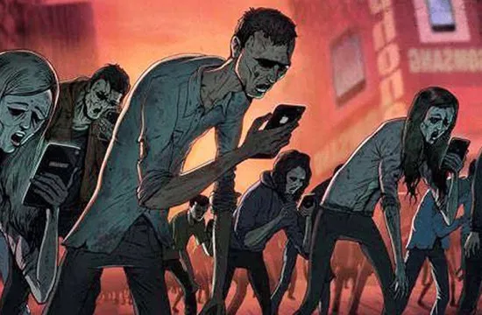
Smombie

Slide 30
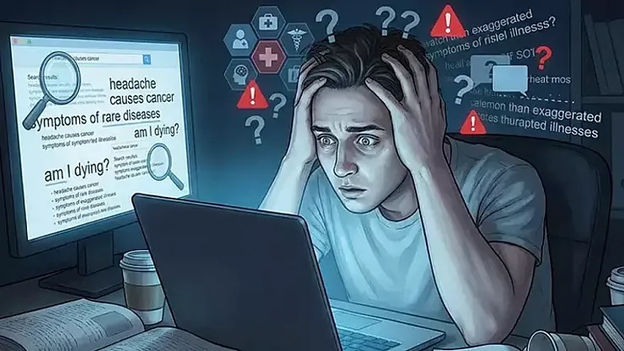
NOMOFOBİ Akıllı Telefonsuz Kalma Korkusu
NETLESSFOBİ İnternetsiz Kalma Korkusu
FOMO Gelişmeleri Kaçırma Korkusu
Phubbing/Sosyotelizm
Plaganomi
Stalker
Selfitis/Selfie
Cheesepodding

Slide 31
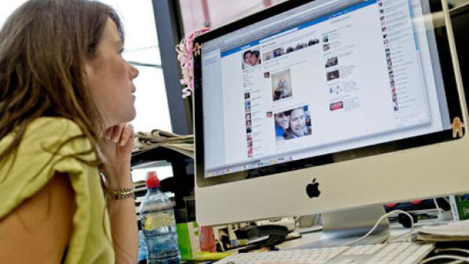
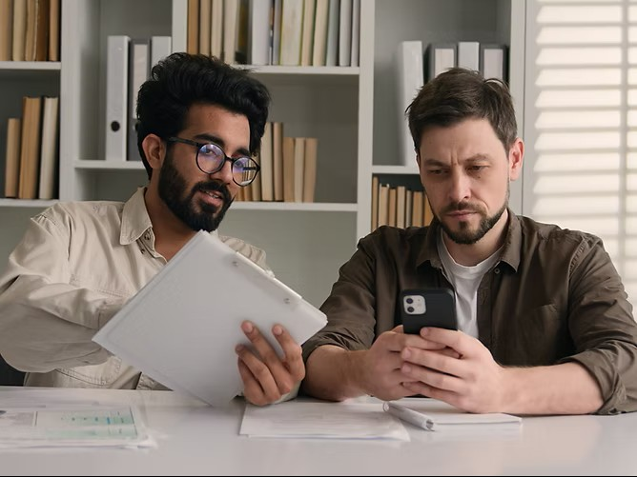
SİBER AYLAKLIK
Çalışanların verimliliğini ve performansını etkilemektedir.
PHUBBING (SOSYOTELİZM)
İletişim becerilerini ve odaklanmayı etkilemektedir.

Slide 32
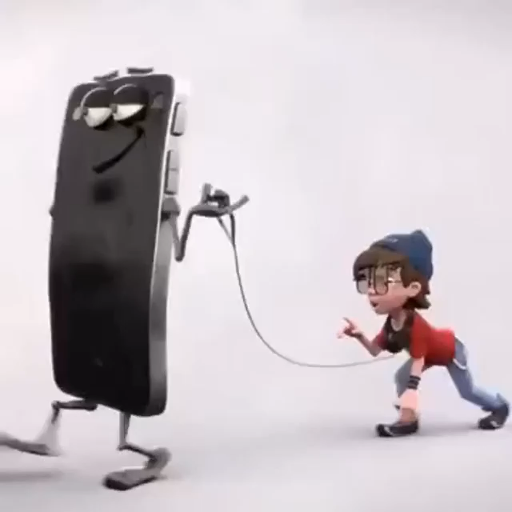

Slide 33
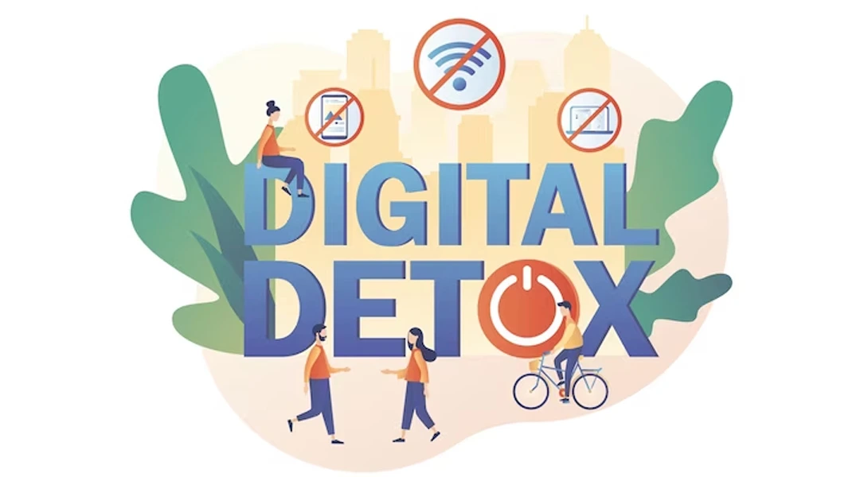

Slide 34
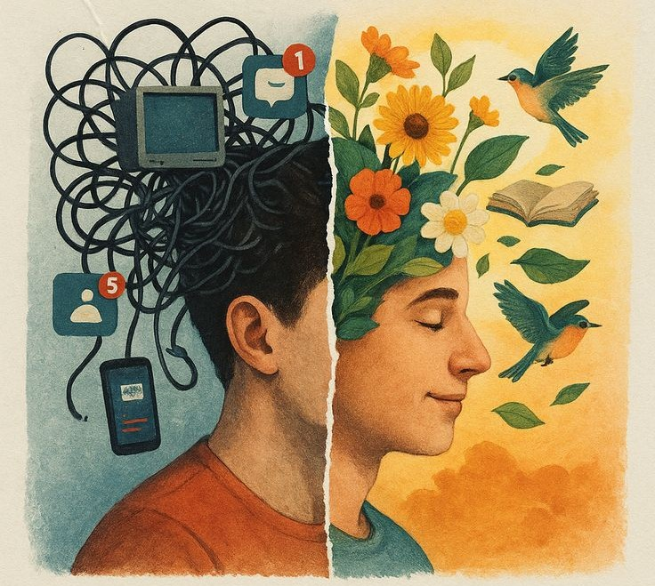
DİJİTAL BAĞIMLILIĞA KARŞI DİJİTAL DETOKS
İnsanların bedensel ve zihinsel sağlığı, iletişim yetenekleri ve üreticiliği için uygulanması gereken sınır koyma ve arınma yöntemidir.

Slide 35
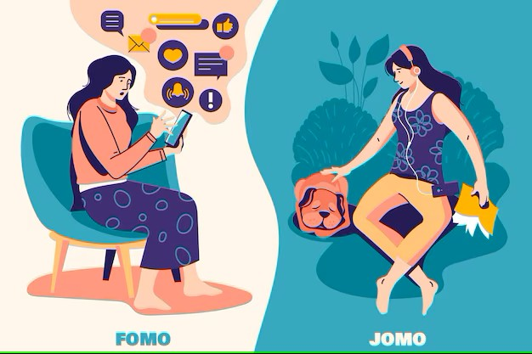
JOMO (Joy Of Missing Out-Kaçırma Sevinci/ Kaçırmanın Keyfi)
JOMO’nun temel amacı insanlara dijital dünyadaki gelişmeleri kaçırma korkusu yerine gelişmeleri kaçırmanın keyfine varmanın, daha mutlu ve üretken olmanın yolunu göstermektir.

Slide 36
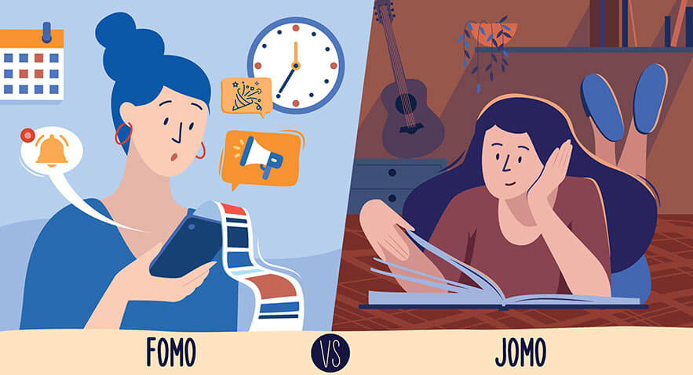
FoMO insanlarda kaygı, korku, endişe yaratır.
JoMO
İnsanların öncelikli alanlarına, yapmak istediği şeylere ve sevdiği kişilere yeniden bağlanmayı, dijital dünyada kaçırdıklarına değil hayata odaklanmayı ifade eder.

Slide 37
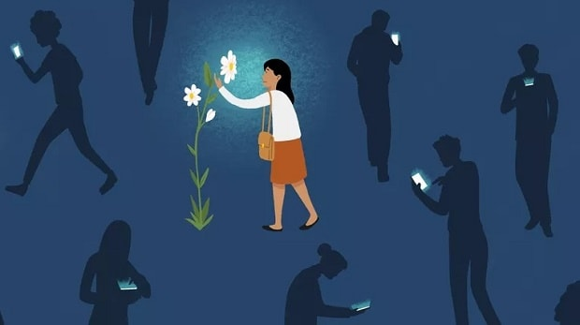
Farkındalık
Sınır
Denge

Slide 38
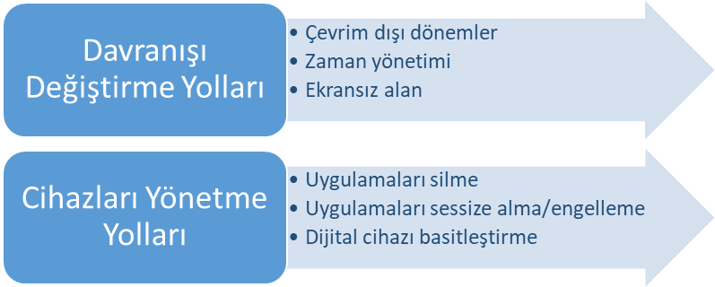
Medyanın müdahalesini engellemek için neler yapabiliriz?

Slide 39
Zaman Yönetimi Uygulamaları/ Ekransız Alan
Boş zaman faaliyetlerini planlamak (spor, sanat, gezi)
Sosyal medyayı profesyonelce kullanmak.
Uyanınca hemen telefona bakmamak.
Ne kadar zaman uygulamalarda kaldığını takip etmek
İşini yarım bırakıp akıllı telefonlara bakmamak.
Başka şeylerle meşgulken ekrana bakmamak
Ekransız alanlar ve zamanlar yaratmak

Slide 40
CİHAZLARI YÖNETME YOLLARI
Mobil Dijital Detoks Uygulamaları
Mobil Dijital Detoks Uygulamaları
Mesajlaşmayı kısıtlamak
Bildirimleri kapatmak
Uygulamaları silmek/yerini zorlaştırmak
Akıllı Telefonu başka yerde tutmak.
Gereksiz uygulamaları silmek
Ekranı gri yapmak
Digital Detox: Focus & Live
Screen Time
Stay Free
Any Do
App Detoks
Flipd
Cleverest: Dijital Detoks
Of the grid

Slide 41
Dijital detoks yöntemlerinin uygulanması için ilk olarak irade ve istek gereklidir.
Dijital detoksun özü bireysel bir başa çıkma, kendini geliştirme ve hayattan keyif alabilme yoludur.
TEŞEKKÜR EDERİM…

